Slide 1
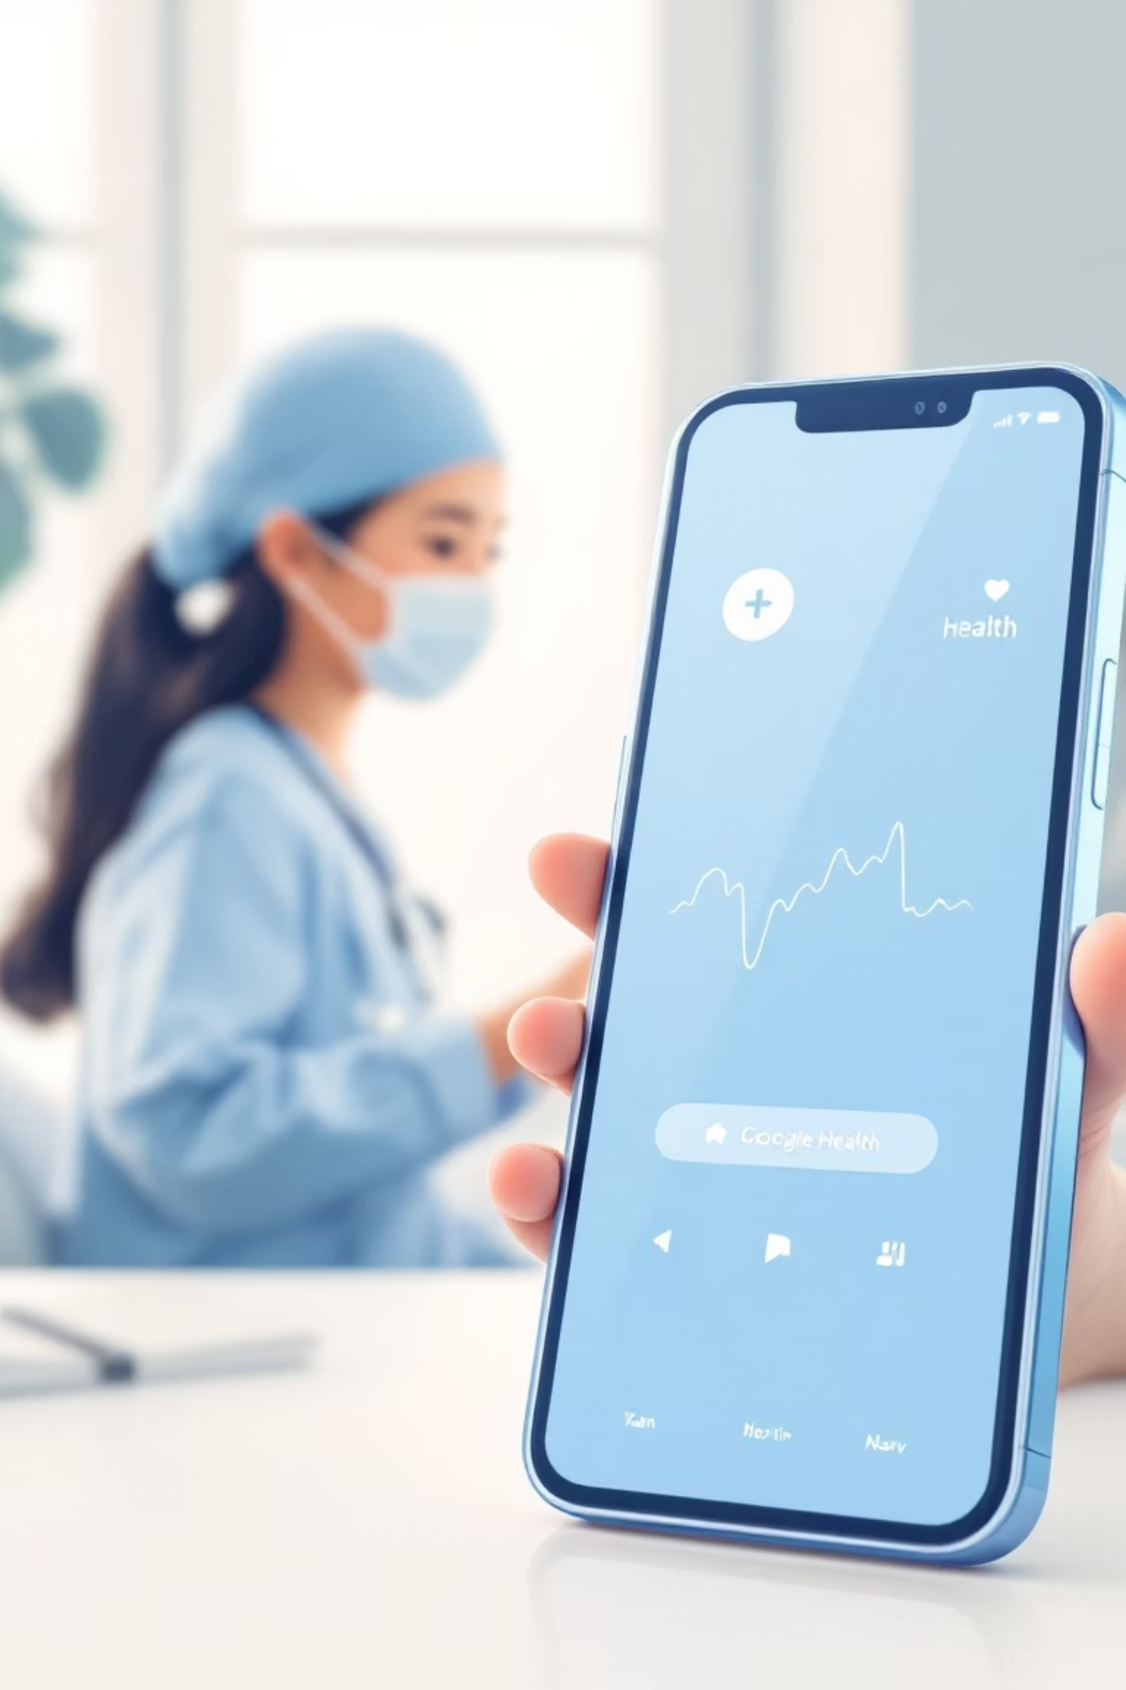
MedConecta
Conectando você aos seus médicos em segundos
Grupo:
Lucas de Carvalho
Rivaldo Lima

Slide 2

Tecnologias Utilizadas
Framework:
Ionic 7
Linguagens:
Javascript, Typescript
Css
FrontEnd:
Angular
BackEnd:
Firebase

Slide 3

O Desafio da Saúde Especializada no Brasil
No Brasil, o acesso a especialistas médicos e instituições de saúde é frequentemente complicado. Longas esperas, dificuldade em encontrar profissionais disponíveis e a falta de informações centralizadas são barreiras significativas.
Longas filas de espera
Falta de informação sobre disponibilidade
Dificuldade na localização de especialistas

Slide 4
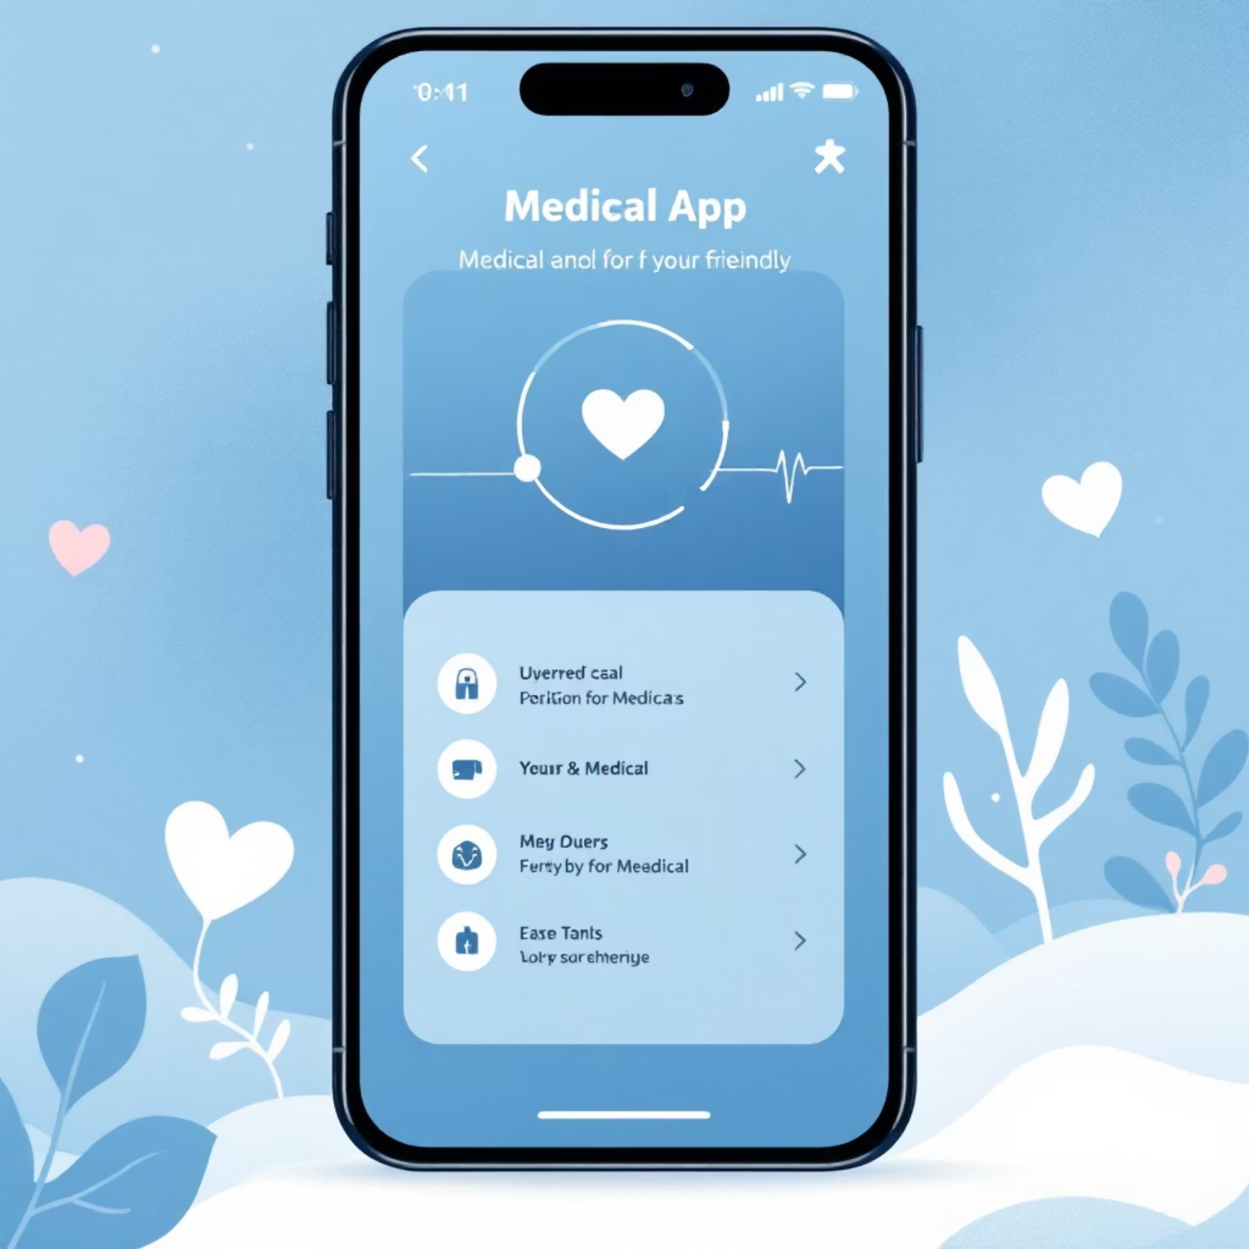
Visão Geral do Nosso Programa: MedConecta
Nosso aplicativo Android MedConecta" surge como uma solução inovadora para simplificar a busca e marcação de consultas e exames com especialistas e instituições de saúde no Brasil.
Conecta pacientes a profissionais
Marcação de consultas e exames
Disponibilidade em tempo real

Slide 5

Funcionalidades Essenciais: Marcação de Consultas e Exames
Busca Otimizada
Agendamento Rápido
Filtre por especialidade, localização, convênio e horário preferencial.
Marque consultas e exames em poucos toques, com confirmação imediata.
Lembretes Inteligentes
Receba notificações antes da consulta para não perder o horário.

Slide 6





Busca Inteligente: Encontre o Especialista Certo Para Você
Por Especialidade
Cardiologista, Pediatra, Dermatologista, etc.
Por Localização
Encontre perto de você ou em sua região preferida.
Por Convênio
Filtre por planos de saúde aceitos.
Avaliações e Reputação
Veja o que outros pacientes dizem sobre os profissionais e clínicas.

Slide 7


Benefícios: Pacientes, Médicos e Sistema de Saúde
Pacientes
Médicos
Acesso facilitado, mais opções e agendamento sem complicação.
Melhor gestão de tempo, visibilidade e redução de consultas perdidas.
Sistema de Saúde
Otimização de recursos, eficiência e melhoria na qualidade do atendimento.

Slide 8

Demonstração Rápida do Aplicativo
Veja o "MedConecta" em ação!
Explore a interface intuitiva e descubra como é fácil agendar sua próxima consulta.

Slide 9
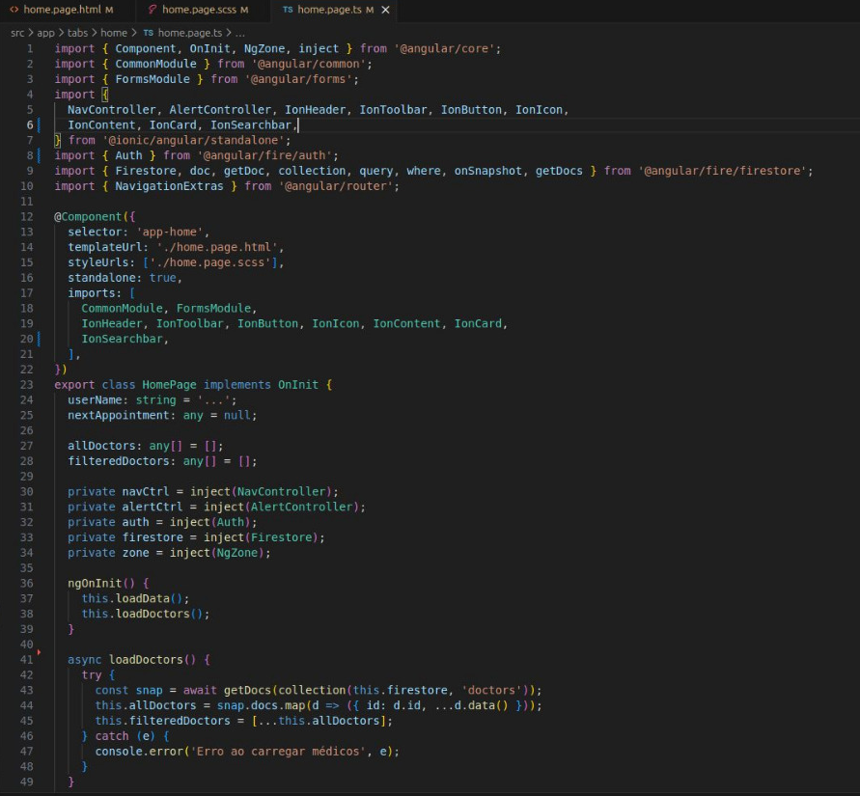
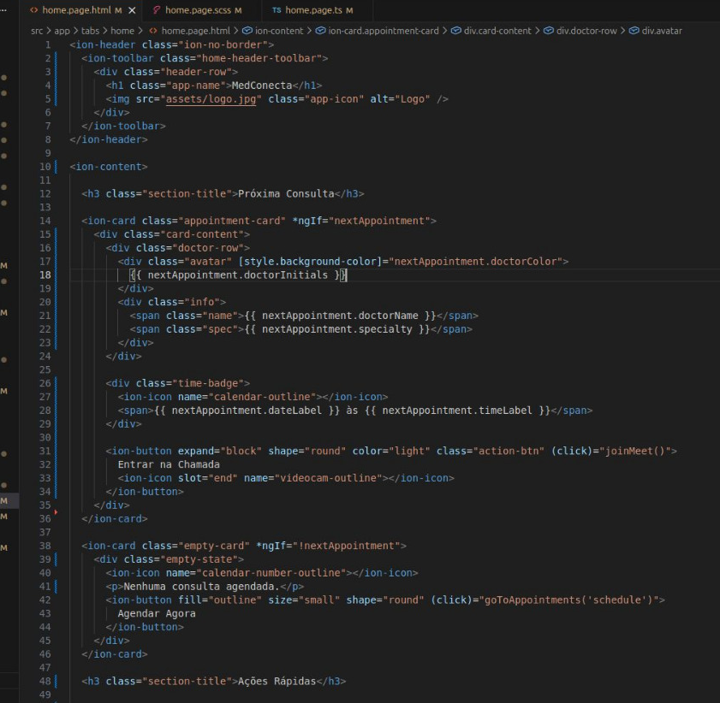
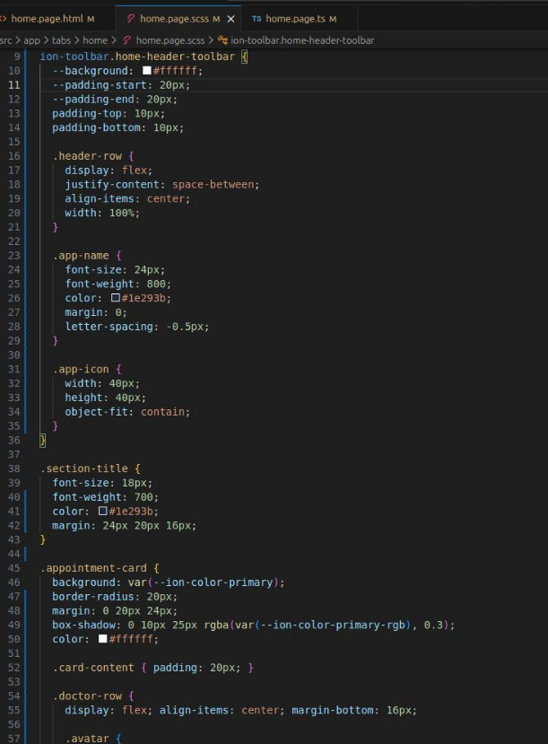
Exemplos de Codigo
Typescript
Html
Scss

Slide 10
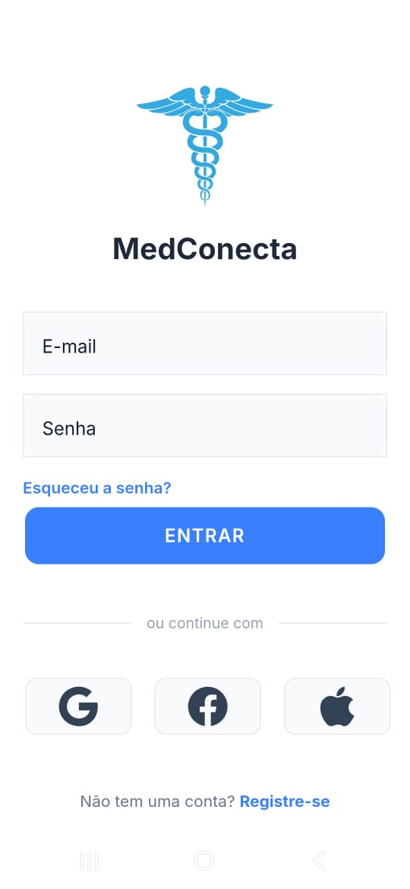
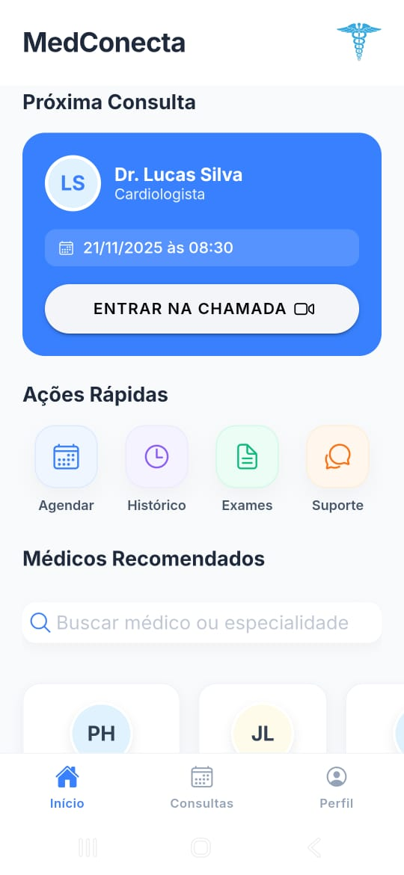
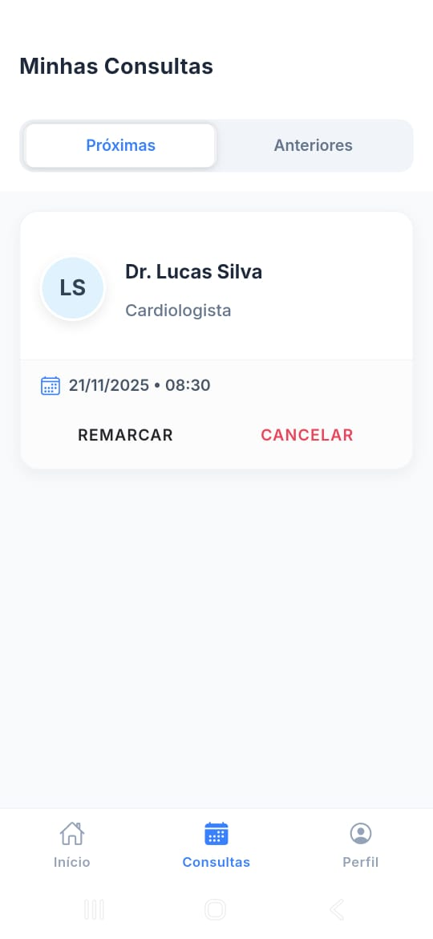
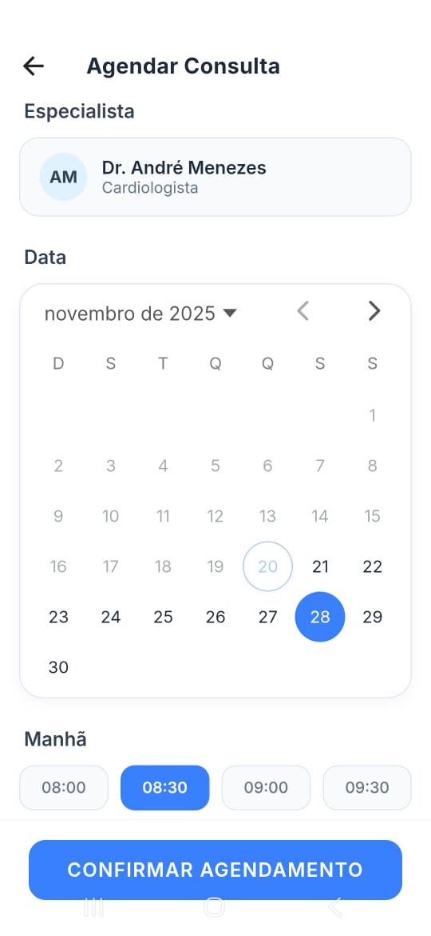
Funcionalidades do App
Sistema de Login/Registro com recuperação de senha.
Homepage com integração com o Meet para consultas online
Sistema de Agendamento de Consulta com Médicos de varias especialidades e horários. E sistema de notificações.
Aba de consultas mostrando as consultas já realizadas e as próximas consultas com possibilidade de remarcar ou cancelar

Slide 11

Perguntas e Respostas: O Futuro do MedConecta
Estamos abertos para suas perguntas sobre o MedConecta e como ele pode transformar a saúde no Brasil.
Suporte Técnico
Versão para Profissionais (Médicos)
Melhorar a Segurança
Exibir Resultados das Consultas
Versão para IOS

